Slide 1
TechED BoF-12
『プログラミング! プログラミング! プログラミング! .NET 3.5 時代のコーディング ～これからの実装技術について考えよう～』
プログラミングはどう変わるか?
小島富治雄 (Fujiwo)

Slide 2
今日話したいこと
.NET 3.5 時代の プログラミングの進化
プログラミングはどう変わるか 中級編
LINQ周りを中心に

Slide 3
Agenda
.NET の進化
Demo
美しいプログラムについて

Slide 4
1. .NET の進化

Slide 5
.NET Framework の進化
 | 1.0 | 1.1 | 2.0 | 3.0 | 3.5
ランタイム (CLR) | 1.0.3705 | 1.1.4322 | 2.0.50727 832 |  | 2.0.50727 1433
トピック | ADO.NET ASP.NET WinForm | ASP.NET1.1 | ADO.NET 2.0 ASP.NET 2.0 C# 2.0 VB 8.0 | WPF WF WCF CardSpace | ASP.NET AJAX LINQ C# 3.0 VB 9.0
VS2002 | ◎
VS2003 |  | ◎
VS2005 |  |  | ◎ | △
VS2008 |  |  | ○ | ○ | ◎
サポート期限 | 2007/07/10 | 2008/10/14 | 2011/01/12 | 2012/04/10 | ----

Slide 6
.NET Framework 全体像
ASP.NET追加
(ASP.NET AJAX)
LINQ
.NET Framework 3.5 の構成
New!
WCF追加
WF追加
WPF追加
BCL追加
WCF
WF
WPF
CardSpace
ADO.NET
Window Forms
ASP.NET
Base Class Library (BCL)
ライブラリの拡張・強化!

Slide 7
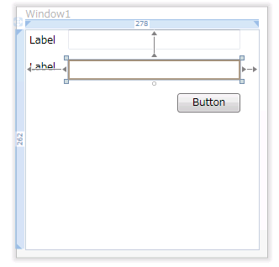
.NET 3.5 時代のプログラミングで 変わること
IDE の進化
各種図解的言語のデザイナ
WPF
データ モデル (LINQ to SQL など)
ワークフロー

Slide 8
.NET 3.5 時代の プログラミングで変わること
LINQ (Language-INtegrated Query: 言語に統合されたクエリ)
C#3.0/Visual Basic9.0
LINQ プロバイダ
LINQ to Object
LINQ to SQL
LINQ to DataSet
LINQ to XML

Slide 9
.NET 3.5時代の プログラミングで変わること
更なるマルチ パラダイム化
1.0 の頃…
手続き型
オブジェクト指向
コンポーネント指向
2.0 以降
ジェネリック
関数型
より動的に
DSL (Domain Specific Language: ドメイン特化言語) の進化

Slide 10
例. C# 1.0 → 2.0、3.0 によるプログラミングの進化
オブジェクトへの委譲 → メソッドへの委譲
class → delegate → 匿名メソッド (クロージャ) → ラムダ式
yield による継続
これらと拡張メソッドによるメソッド チェーン

Slide 11
Anders Hejlsberg

Slide 12
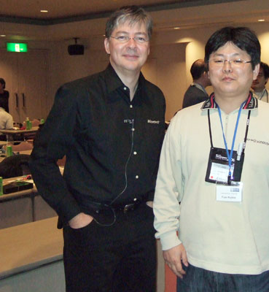
Anders Hejlsberg

Slide 13
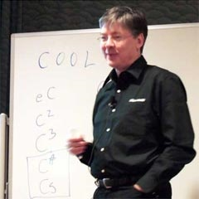
Anders Hejlsberg 談: C#の今後について 2006/02/02 at 横浜
Q. 今後C#は、関数型言語として進化していくのか?
A. Yes. C#3.0 や LINQ で導入された「ラムダ式」などの機能は、Haskell や ML などの関数型言語に触発されたものだ。 これらの機能は開発をもっと自由な形にする。設計しているだけでワクワクするような機能だ。C# 3.0というのは、オブジェクト指向言語と関数型言語の「ハッピーな結婚」といってよいものになるだろう。

Slide 14
2. Demo

Slide 15


世界のなべあつ

Slide 16
「3の倍数と3の付く数字だけ アホになります」

Slide 17
例. 世界のなべあつ
手続き型パラダイムなべあつ
マルチパラダイムなべあつ
LINQ なべあつ

Slide 18
手続き型なべあつ

Slide 19
手続き型なべあつ
「3の倍数と3の付く数字だけ アホになり、 5の倍数だけ 犬っぽくなります」

Slide 20
手続き脳で考えてみる
順次実行、条件分岐、繰り返し処理の組み合わせで考える
処理の順序を考える
各繰り返しの中で何をするか考える
更により小さい粒度の処理で、同様に考える

Slide 21
手続き脳で考えてみる
1から40まで繰り返す
繰り返しの中で、各の数についておもろーに言う
数をおもろーに言う
三が付くかまたは三の倍数で五の倍数のときはあほっぽく犬っぽく言う
三が付くかまたは三の倍数のときは、 あほっぽく言う
五の倍数のときは、犬っぽく言う
それ以外のときは、普通に言う

Slide 22
手続き型 なべあつ フローチャート 1

Slide 23
手続き型なべあつ フローチャート 2

Slide 24
Demo

Slide 25
手続き型なべあつの分割の様子

Slide 26
マルチパラダイム なべあつ

Slide 27
マルチパラダイム
手続き型
オブジェクト指向
(アスペクト指向)
ジェネリック
関数型
図解型

Slide 28
手続き型とは別の考え方
「1～40の数の集合」を
「集合に対する『おもろーな加工』をするフィルタ」に通したものが
「集合を出力するもの」のデータだ

Slide 29
new おもろー()
シーケンシャルな.次の範囲の数(1, 40)
(列挙可能な何かを加工する汎用的な) フィルタ!
列挙可能 (IEnurarable) な何か
遅延評価!
そのそれぞれに次の変換をし (数 => おもろーに読む(数))
列挙可能 (IEnurarable) な何か
データバインド!
ギャグ
new なべあつ()
読み上げてくれる何か
列挙可能な何かを出力できる何か

Slide 30
ニューなべあつ

Slide 31
関心の分離
分離される関心が違う
手続き
オブジェクト
汎用アルゴリズム
汎用データ構造
手続きだけ、オブジェクトだけ、では分散する関心が多い

Slide 32
Demo

Slide 33
LINQ で書き換え

Slide 34
new おもろー()
Enumerable.Range(1, 40)
(列挙可能な何かを加工する汎用的な) フィルタ!
IEnurarable
遅延評価!
Select(数 => おもろーに読む(数))
IEnurarable
データバインド!
ギャグ
new なべあつ()
列挙可能な何かを出力できる何か
読み上げてくれる何か

Slide 35
Demo

Slide 36
参考: Linq to Object
var books = from aBook in bookList
where aBook.ISBNコード == "BBBBBBB"
orderby aBook.タイトル
select new { タイトル = aBook.タイトル, 価格 = aBook.価格 };
books.ToList().ForEach(item => Console.WriteLine(item));
bookList.Where (aBook => aBook.ISBNコード == "BBBBBBB")
.OrderBy(aBook => aBook.タイトル)
.Select (aBook => new { タイトル = aBook.タイトル, 価格 = aBook.価格 })
.ToList().ForEach(item => Console.WriteLine(item));

Slide 37
(列挙可能な何かを加工する汎用的な) フィルタ群!
BookList
列挙可能 (IEnurarable) な何か
遅延評価!
Where (aBook => aBook.ISBNコード == "BBBBBBB")
列挙可能 (IEnurarable) な何か
OrderBy(aBook => aBook.タイトル)
列挙可能 (IEnurarable) な何か
Select (aBook
new { タイトル = aBook.タイトル, 価格 = aBook.価格 })
列挙可能 (IEnurarable) な何か
列挙可能な何かを 何かする何か
ForEach(item => Console.WriteLine(item))

Slide 38
3. 美しい プログラム について

Slide 39
「美しいプログラム」 とは？

Slide 40
「美しくないプログラム」 とは？

Slide 41
Martin Fowler

Slide 42
Bad Smell『不吉な匂い』
「リファクタリング」を必要とするコード
重複したコード
長すぎるメソッド
巨大なクラス
多すぎる引数
変更の発散
変更の分散
属性、操作の横恋慕
データの群れ
基本データ型への執着
スイッチ文
パラレル継承
怠け者クラス
疑わしき一般化
一時的属性
メッセージの連鎖
仲介人
不適切な関係
クラスのインタフェース不一致
未熟なクラスライブラリ
データクラス
相続拒否
コメント

Slide 43
きれいなコードとは何か?
Robert C. Martin
「いいコードとは、 読みやすいコードだ」
Ward Cunningham
「いいコードとは、 期待したコード (what you expect) だ」

Slide 44
Robert C. Martin
「きれいなコードを書こう。 それがプロフェッショナルだ」

Slide 45
美しいプログラム
Ease to Change (変更容易性)
Ease to Test (検証容易性)

Slide 46
「美しいソースコードの ための七箇条」

Slide 47
「美しいソースコードのための七箇条」
意図を表現
単一責務
的確な名前
Once And Only Once
的確に記述されたメソッド
ルールの統一
Testable

Slide 48
意図を表現
「プログラムの任意の部分で」
意図 (関心事) 以外のことが書かれていないこと
意図 (関心事) が書き尽くされていること
＝高凝集 (high cohesion)

Slide 49
分割が鍵

Slide 50
分割攻略 (Divide-and-Conquer) について復習
プログラム開発は複雑さとの戦い
問題はサイズが小さいほうが簡単に解ける
もし大きなサイズの問題を、いくつかのより小さなサイズの問題に分割でき、それぞれを解けば良い状態にできれば、その方が容易に解ける
小さな問題に分けてそれぞれに解を与える

Slide 51
分割攻略 (Divide-and-Conquer) について復習
「分かる」とは「分けらる」ということ
「これとこれは違う問題と言えるようになる」こと
「これであるものとないもの境界を知る」こと
どう分けるか? が重要
低結合 (low coupling) & 高凝集 (high cohesion)

Slide 52
どう関心を分離したいか
ひとつのパラダイムだけでは、様々な分離のケースに対応が困難
手続き型パラダイムは処理単位での分割

Slide 53
新たなパラダイムに関する態度
新たな概念の習得
→自分の既知の概念と結び付ける
これを安易にやってしまうと、思考停止を招くので要注意 「分かったつもり」

Slide 54
新たなパラダイムに関する態度
「それって結局×××のことだよね」
「それって昔からやってきたことで、別に新しくないじゃん」
「そんなの×××でもできるじゃん」
「結局現場じゃ使えないし使わない」
例. プログラミング言語Cの説明を受けて
「そんなのアセンブリ言語でも『全部』できるじゃん」
「アセンブリ言語でできることでできないことがあるから、現場じゃ使えないよ」
→ 要パラダイム シフト!

Slide 55
美しいプログラム
例.
「何でも手続きで書くのが美しいのか?」
「オブジェクト指向ですべてうまくいく?」
「何でもC#で書くのが美しい? 」
「なんでもかんでも XML で」
「モデルは全て UML で」
→ 適材適所
手続きは手続き
ワークフローはワークフローデザイナで
UIはUIデザイナで
データはデータのデザイナで

Slide 56
ひとつのパラダイムに捕らわれない
「無執無着」
『一枚の葉にとらわれては木は見えん。一本の木にとらわれては 森は見えん。どこにも心を留めず 見るともなく全体を見る。それがどうやら「見る」ということのようだ。』
バガボンド (井上雄彦/講談社) 第4巻より

Slide 57
新たなパラダイムに関する態度
例. LINQ
「どう使おうか? 別に要らないよね?」
ではなく
「書きたかったように やっとできるようになった」

Slide 58
手続き的 or 宣言的
// 手続き的
for (int i = 0; i < 10; i++)
何かする();
// 宣言的
10.回(何かする);

Slide 59
C# の記述:
var textBlock = new TextBlock();
textBlock.FontSize = 18;
textBlock.Text = "Hello";
textBlock.SetValue(Canvas.LeftProperty , 150);
textBlock.SetValue(Canvas.TopProperty , 50);
手続き的

Slide 60
XAMLの記述:
<TextBlock FontSize="18" Text="Hello" Canvas.Top=“50" Canvas.Left=“150"/>
宣言的

Slide 61
VS2008 デザイナ による記述:
C# (手続き的記述) や XAML (宣言的記述) と 比較して意図以外のノイズが少ない
図解的

Slide 62
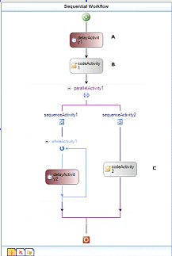
VS2008 と WF
図解的

Slide 63
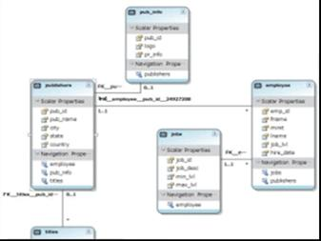
VS2008 で EDM (Entity Data Model)
図解的

Slide 64
他の言語に学ぼう
Haskell
純粋な関数型プログラミング言語
副作用の除去
ラムダ式
遅延評価
F#
関数型プログラミングを強化した .NET 向けマルチパラダイム言語
各種DSL

Slide 65
F# 版:
let (|Mul|_|) m n =
if n % m = 0 then Some n else None;;
let (|Col|_|) m n =
let f =
Seq.exists ((=) m)
<< Seq.unfold (fun n -> if n > 0 then Some (n % 10, n / 10) else None)
in
if f n then Some n else None;;
let nabeatsu =
let ahoppokusuru s = "^" + s + "!" in
let (|Aho|_|) =
function Mul 3 n | Col 3 n -> Some n
| _ -> None
in
let inuppokusuru s = s + "わぅ～ん" in
let (|Inu|_|) =
function Mul 5 n -> Some n
| _ -> None
in
function Aho _ & Inu n -> ahoppokusuru << inuppokusuru << int_to_string <| n
| Aho n -> ahoppokusuru << int_to_string <| n
| Inu n -> inuppokusuru << int_to_string <| n
| n -> int_to_string n;;
let _ =
seq { 1..40 }
|> Seq.map nabeatsu
|> Seq.iter (printf "%s ");
System.Console.WriteLine();
System.Console.WriteLine(“ヘーイ!\n”);;

